Slide 1

数据分析无门槛快速上手

Slide 2

数据分析无门槛快速上手
python及python哲学
jupyter及文学编程思想
pandas概念及数据结构
动手学：pandas常用功能
动手学：真实数据分析案例
目录
Notes:
大家好，本次培训是面向技术部所有人员，考虑到大家的岗位不同，有产品、实施、开发，技术栈也不同，有java、python，vue等，
因此本次培训偏向于大众化的技术背景和原理，编程哲学，并介绍一种新式的开发模式；精心准备了让所有人员立即上手的模拟环境和一个来自真实需求的数据分析案例。
希望大家通过本次培训，了解python、jupyter、pandas相关知识的来龙去脉和编程思想，解决问题的思路，真实体验一个数据分析案例的实现过程，未来更多通过数据驱动更合理地解决工作中的问题。
对于产品、需求人员，可以适当学习下python，有助于工作效率的提升。对于开发人员，可以学习python作为自己的第二技术语言，技多不压身。
本次培训内容分为五个部分：
python及python哲学
jupyter及文学编程思想
pandas概念及数据结构
模拟演练：pandas常用功能
模拟演练：真实数据分析案例
python是数据分析常用的编程语言
jupyter是数据分析常用开发环境
pandas是数据分析是最主要的第三库
###
准备工作：准备模拟环境、 设计需要案例、知识点和背景材料
1、面向产品、需求人员，普及python、数据分析的原理，真实体验一个需求案例的实现过程，未来更多通过数据驱动更合理地解决需求问题。
2、面向非python技术人员，了解另一门语言的来龙去脉和新的编程思想，真实运行一个案例，触类旁通，感兴趣的话可以继续深入
3、面向python技术人员，了解python相关的来龙去脉和编程思想，未来更好的编程实践。
###

Slide 3
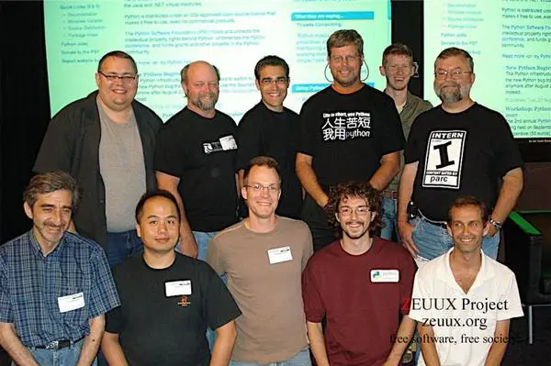

Life is short, You need Python
人生苦短，我用python
-- Bruce Eckel
布鲁斯埃克尔
Notes:
”人生苦短，我用python“ 这是开发领域流传的 一句名言。
这句话最早是Bruce Eckel（布鲁斯埃克尔），他可是计算机领域的名人，java编程思想、C++编程思想的作者，
这句话的中英文版本，全球流行，照片穿着T的就是，python之父 几多。
##
经过 Java 大师（Bruce Eckel）和 Python 之父（Guido 吉多 ）的宣传
[人生苦短，我用python](https://blog.csdn.net/liang19890820/article/details/52486082)
Bruce Eckel(埃克尔)从1984年起，已经发表了超过150篇计算机技术文章，出版了6本书（其中4本是关于C++的），并且在全世界做了数百次演讲。他是《Thinking in Java》、《Thinking in C++》、《C++ Inside & Out》《Using C++》和《Thinking in Patterns》的作者
##

Slide 4
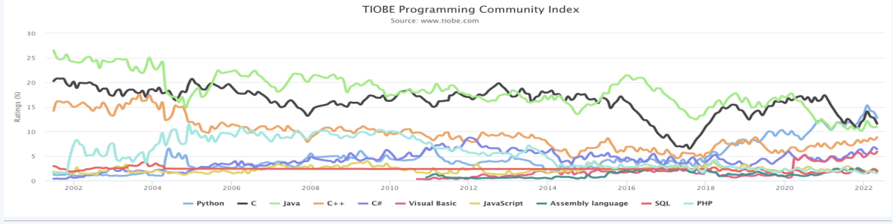
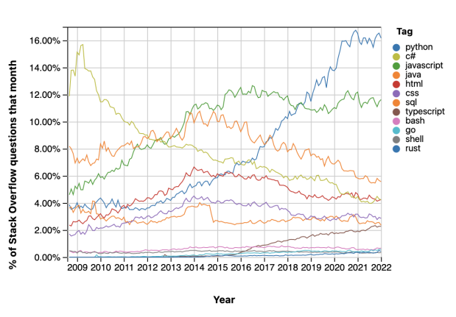
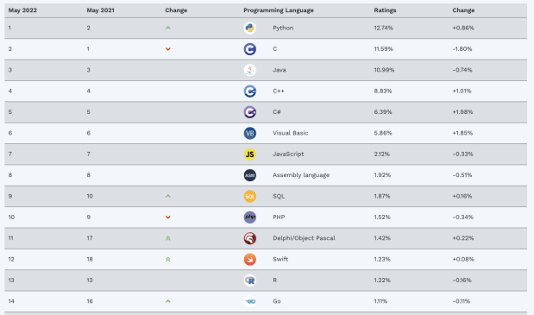
Notes:
我们看一下TIOBE 最近的编程语言排行榜，这是过去20年的变化趋势，在2022年，就是刚刚几个月前python已经排名第一；而在另一个排名stack-overflow上，python在2019年就已经排名第一了。
当然了这个排名只是反映某个编程语言的热门程度，并不能说明一门编程语言好不，但是肯定值得大家多了解一下。
##
TIOBE -- TIOBE排行榜是根据互联网上有经验的程序员、课程和第三方厂商的数量，并使用搜索引擎（如Google、Bing、Yahoo!）以及Wikipedia、Amazon、YouTube和Baidu（百度）统计出排名数据，只是反映某个编程语言的热门程度，并不能说明一门编程语言好不.
Stack overflow 排名
##

Slide 5



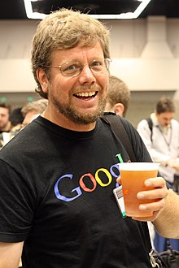
Python介绍
- Python 的发明人为荷兰人 吉多 · 范罗苏姆（Guido van Rossum）（1956年），（34岁）1989年圣诞节开始了Python语言的编写 ，1991 年首次向世界发布了 Python 0.9 代码。
- 发音：美音 ['paɪθɑn] 英音 ['paɪθ(ə)n] 中音 [派森] 或 [派桑]
- Python 本身是大蟒蛇的意思，但其创始人讲，名字来源1970年代英国首播的电视喜剧《蒙提·派森的飞行马戏团》（Monty Python's Flying Circus）。
- Python 语言的设计初衷，是为了创造一种简单易学、易于使用的编程语言
- 但 Python 简约而不简单，优美而功能强大。以至于它的使用者越来越多，从学生扩展到程序员、专业技术人员、工程人员。在机器学习、人工智能突飞猛进的今天，Python语言再次迸发出新的活力。全世界都在学习 Python，目前很多中小学都在开设Python课程。
Notes:
- Python 的创始人为荷兰人 吉多 · 范罗苏姆（Guido van Rossum），（34岁）1989年圣诞节 ，
- Python 本身是大蟒蛇的意思，但其创始人讲，名字来源1970年代英国首播的电视喜剧《蒙提·派森的飞行马戏团》（Monty Python's Flying Circus）。
- Python 语言的设计初衷，是为了创造一种简单易学、易于使用的编程语言。
- 但 Python 简约而不简单，优美而功能强大。以至于它的使用者越来越多，从学生扩展到程序员、专业技术人员、工程人员...在机器学习、人工智能突飞猛进的今天，Python语言再次迸发出新的活力。全世界都在学习 Python，目前很多中小学都在开设Python课程。
##
[Why Python is not the programming language of the future](https://towardsdatascience.com/why-python-is-not-the-programming-language-of-the-future-30ddc5339b66)：未来可能替代python的几种语言 go、rust、Julia
[The Future of Data Professionals According to Stack Overflow](https://medium.com/codex/the-future-of-data-professionals-according-to-stack-overflow-b7b92102549e) : 编程语言的最新趋势。
2020年11月12日，现年64岁的吉多·范罗苏姆决定再度复出，他在Twitter上表示，觉得退休太无聊了，所以已经加入了微软开发部门
##

Slide 6
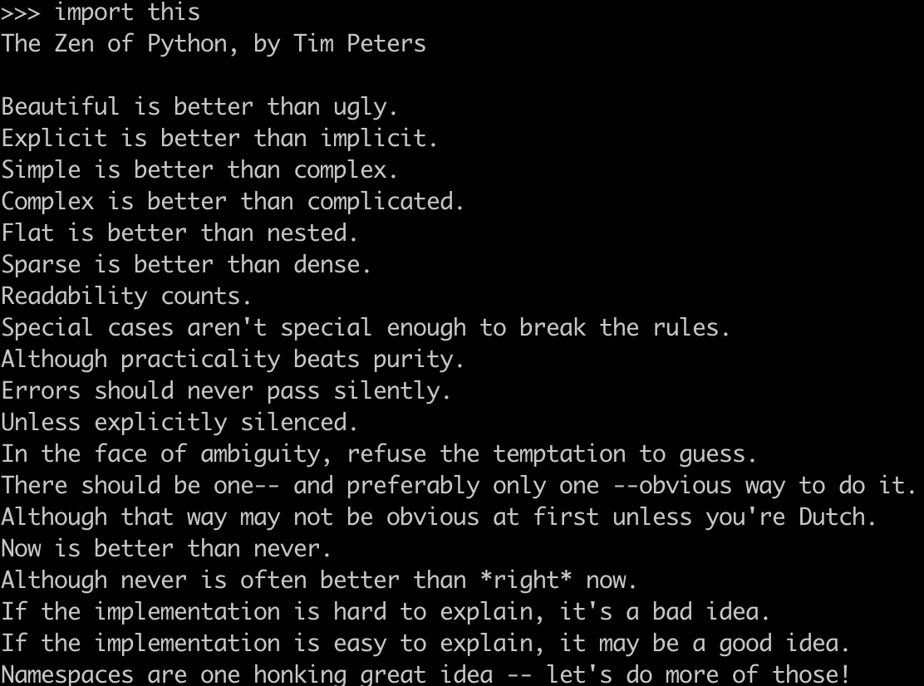
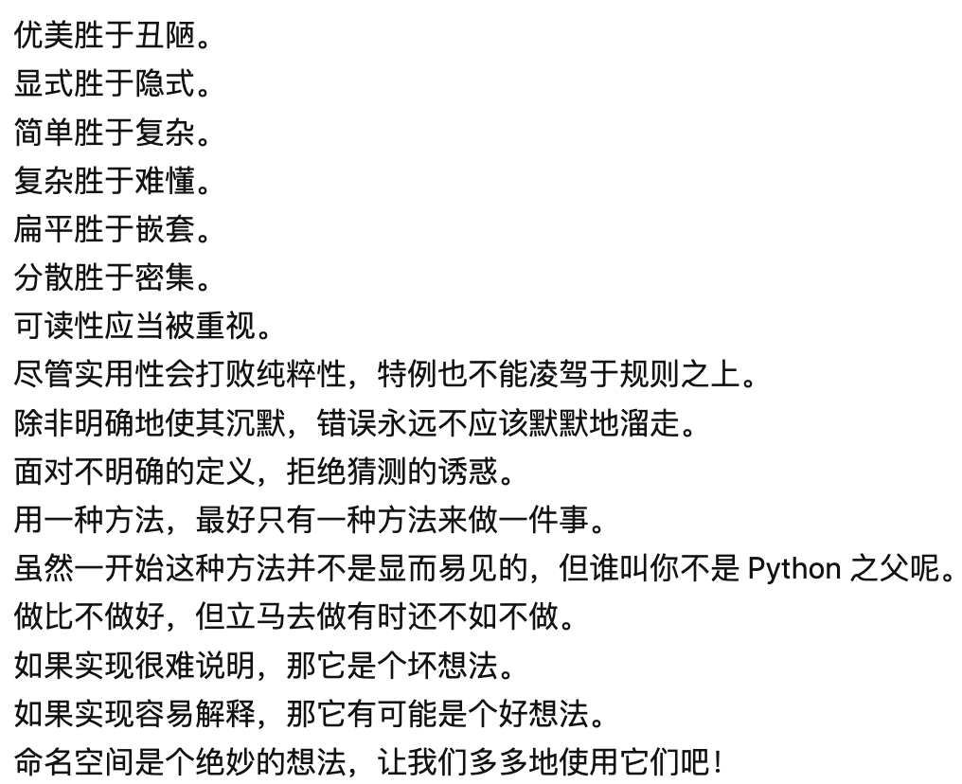
python哲学
Notes:
我们讲一下python哲学，即有名的python之禅。
python之禅怎么获取呢，直接打开python开发环境，输入 import this,就会出现一首诗，这是英文的，我们看一下中文翻译，有一些讲得特别好，不止适用于python，其它语言开发，甚至产品、管理不同岗位都可以借鉴下。
优美胜于丑陋，大家都是喜欢美的，
显示胜于隐式
简单胜于复杂
，如果一个东西本身就是复杂的，那么就不要把它搞的难懂，接口要简单，要模块化
扁平胜于嵌套，尤其写for循环、if判断是，不要一层层嵌套，扁平更好理解。
可读性非常重要，我们的代码不止是现在能运行，很大可能以后会持续优化的，如果你的代码可读性不好，写得像那啥一样，别人怎么改，有不少程序员，过一段时间自己看不懂自己的代码。
还有下面几句：
1、 ，比如我们再处理客户需求时，我们可以多尝试，但是自己没有想情况时，就推给客户使用，还不如缓一缓再行动。先把能想清楚的做好。
还有，
2、
你知道 Python 这五个有趣的彩蛋吗？
https://zhuanlan.zhihu.com/p/27096270
pyhton哲学:“人生苦短，我用 Python”，人们相信存在着最佳的实践方式，采用这种方式是最美的、最高效的、最优雅的，也即是 Pythonic

Slide 7
python的八荣八耻
以动手实践为荣，以只看不练为耻。
以打印日志为荣，以单步跟踪为耻。
以空白分隔为荣，以制表分隔为耻。
以单元测试为荣，以手工测试为耻。
以代码重用为荣，以复制粘贴为耻。
以多态应用为荣，以分支判断为耻。
以Pythonic为荣，以冗余拖沓为耻。
以总结思考为荣，以不求甚解为耻。
Notes:
我们再看一下“python的八荣八耻”
也是大家再编程中常犯的错误，大家关注下为耻的部分。
“以总结思考为荣，以不求甚解为耻。”不管处理编程中的问题，还是处理客户的问题，不能以问题刚刚解决就算结束了，尤其一些小白，问他问题的原因是什么，怎么解决的讲不清楚；找不到根源，下次还有可能再出现。
能够了解表现背后的原因，学会举一反三，才能事半功倍。

Slide 8
数据分析无门槛快速上手
python及python哲学
jupyter及文学编程思想
pandas概念及数据结构
动手学：pandas常用功能
动手学：真实数据分析案例
目录

Slide 9
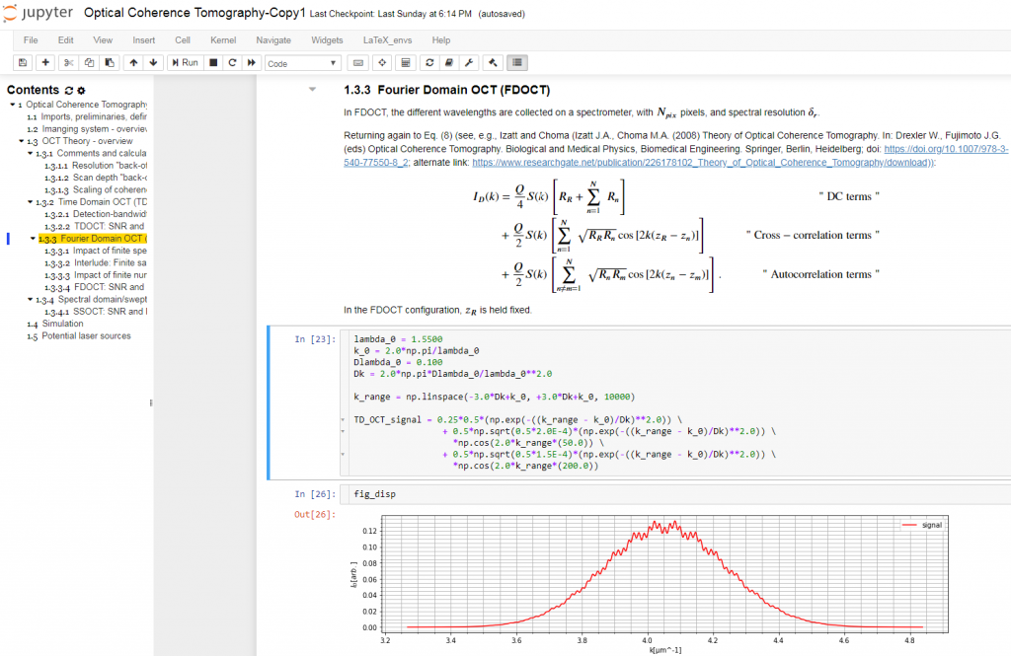
Notes:
对于一个新的探索性的任务，没用用过jupyter notebook的程序员，是这样工作的
1、查文档、遍代码、存结果，写文档，然后，再
来回切换，不胜其烦。
那么现有一款工作，可以同时融合文档、公式、图表、代码、运行结果与一体，就特别适合像数据分析、人工智能这种探索性的工作，
这个工具就是jupyternotebook，大家可以看到这个界面，有文档说明、公式、执行代码、运行结果，左边还有目录结构，是不是特别像一篇文章啊，这种方式也称为“文学编程”

Slide 10
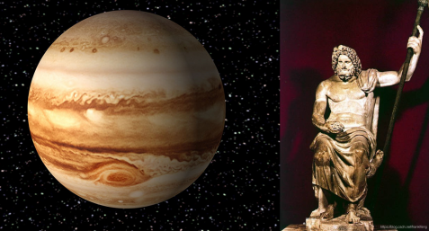


Jupyter
发音：美音 [ˈdʒupɪtɚ] 英音 [ˈdʒu:pɪtə]
中音 [朱庇特]，或[朱皮特]
jupyter是一个生态，提供自由软件、开放标准，可以跨所有编程语言的交互式计算web服务。
Jupyter这个名字是它最初要服务的三种语言的缩写：Julia，Python和R，这个名字与“木星（jupiter）”接近
jupyter notebook是一种 Web 应用，能让用户将说明文本、数学方程、代码和可视化内容全部组合到一个易于共享的文档中。它可以直接在代码旁写出叙述性文档，而不是另外编写单独的文档。也就是它可以能将代码、文档等这一切集中到一处，让用户一目了然。
Jupyter Notebook 已迅速成为数据分析，机器学习的必备工具。因为它可以让数据分析师集中精力向用户解释整个分析过程。
不止支持上面的三种语言，目前能够使用的语言他基本上都能支持，包括C、C++、C#，java、Go等等。
Notes:
我们看一下jupyter的官方定义，：
jupyter是一个生态，包含了jupyterlab jupyter hub，其中jupyter notebook是其最核心的产品，
https://jupyter.org/ Free software, open standards, and web services for interactive computing across all programming languages , 自由软件、开放标准，可以跨所有编程语言的交互式计算web服务
[Jupyter 是什么](https://blog.csdn.net/franklfeng/article/details/117562667)
木星，朱庇特是罗马神话里统领神域和凡间的众神之王，古老的天空神及光明、法律之神。罗马人用朱庇特命名这颗巨大的行星。
[Using the Jupyter Notebook for product prototyping](https://starfishmedical.com/blog/using-the-jupyter-notebook-for-product-prototyping/): 其中jupyter使用的图片，来自这儿来自

Slide 11
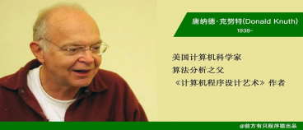
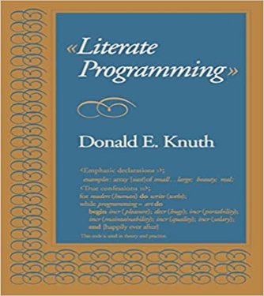
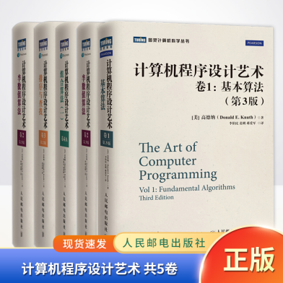
文学编程
文学编程 ( Literate programming )，这是由 Donald Knuth(高纳德.科鲁特) 提出的编程方法。传统的结构化编程，人们需要按计算机的逻辑顺序来编写代码；与此相反，文学编程则可以让人们按照自己的思维逻辑来开发程序。
简单来说，文学编程的读者不是机器，而是人。 我们从写出让机器读懂的代码，过渡到向人们解说如何让机器实现我们的想法，其中除了代码，更多的是叙述性的文字、图表等内容。而这正是数据分析人员所需要的编码风格，即不仅要当好一个程序员，还得当好一个作家。
文学编程也有其缺点:代码变得零碎，对于大工程不好维护。jupyter notebook这类工具的断点续播特性很适合实验阶段，工程阶段还是建议大家继续使用 IDE。
Notes:
[熟练使用文学编程（literate programming ，也称文式编程）是怎样一番体验？](https://www.zhihu.com/question/26978956)
这类笔记本应用通过缓存之前步骤结果，允许从程序逻辑中的断点处出发尝试新的方案，笔记本让使用者能更快地进行树状的实验迭代。这种编程/实验方式称为「探索式编程」（exploratory programming）
高德纳(Donald Ervin Knuth)：排版软件TeX和字型设计系统METAFONT发明人，所著描述基本算法与数据结构的巨作《计算机程序设计的艺术》被《美国科学家》杂志列为20世纪最重要的12本物理科学类专著之一，与爱因斯坦《相对论》、狄拉克《量子力学》、理查·费曼《量子电动力学》等经典比肩而立

Slide 12
数据分析无门槛快速上手
python及python哲学
jupyter及文学编程思想
pandas概念及数据结构
动手学：pandas常用功能
动手学：真实数据分析案例
目录
Notes:
大家好，本次培训是面向技术部所有人员，考虑到大家的岗位不同，有产品、实施、开发，技术栈也不同，有java、python等，
因此本次培训偏向于大众化的技术背景和原理，编程哲学和一种新式的开发模式；精心准备了让所有人员立即上手的模拟环境和一个来自真实需求的数据分析案例。
希望大家通过本次培训，了解python、jupyter、pandas相关知识的来龙去脉和编程思想，解决问题的思路，真实体验一个数据分析案例的实现过程，未来更多通过数据驱动更合理地解决工作中的问题。
对于产品、需求人员，可以适当学习下python，有助于工作效率的提升。对于开发人员，可以学习python作为自己的第二技术语言，技多不压身。
本次培训内容分为五个部分：
python及python哲学
jupyter及文学编程思想
pandas概念及数据结构
模拟演练：pandas常用功能
模拟演练：真实数据分析案例
###
准备工作：准备模拟环境、 设计需要案例、知识点和背景材料
1、面向产品、需求人员，普及python、数据分析的原理，真实体验一个需求案例的实现过程，未来更多通过数据驱动更合理地解决需求问题。
2、面向非python技术人员，了解另一门语言的来龙去脉和新的编程思想，真实运行一个案例，触类旁通，感兴趣的话可以继续深入
3、面向python技术人员，了解python相关的来龙去脉和编程思想，未来更好的编程实践。
###

Slide 13

pandas概念
pandas 是基于NumPy 的一种工具，是一种数据分析包。是为了解决数据分析任务而创建的。Pandas 纳入了大量库和一些标准的数据模型，提供了高效地操作大型数据集所需的工具。pandas提供了大量快速便捷地处理数据的函数和方法。
Pandas最初被作为金融数据分析工具而开发出来，因此，pandas为时间序列分析提供了很好的支持。 Pandas的名称来自于面板数据（panel data）和数据分析（data analysis）。panel data是经济学中关于多维数据集的一个术语，早期Pandas中也提供了panel的数据类型，0.25版本之后（2019年）已经被移除了，目前只需要熟悉DataFrame和Series即可。

Slide 14

pandas数据结构
DataFrame
Series
index
Notes:
pandas核心的数据结构主要为3个，
DataFrame
Series
index

Slide 15
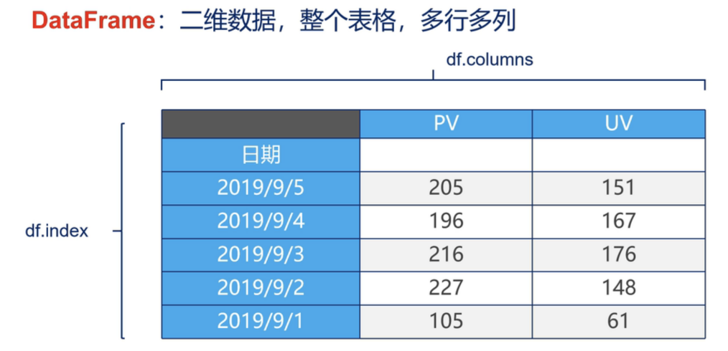
pandas数据结构-DataFrame
Notes:
DataFrame就是一个二维表格，多行多列，
行的索引用index、
列的索引是column

Slide 16
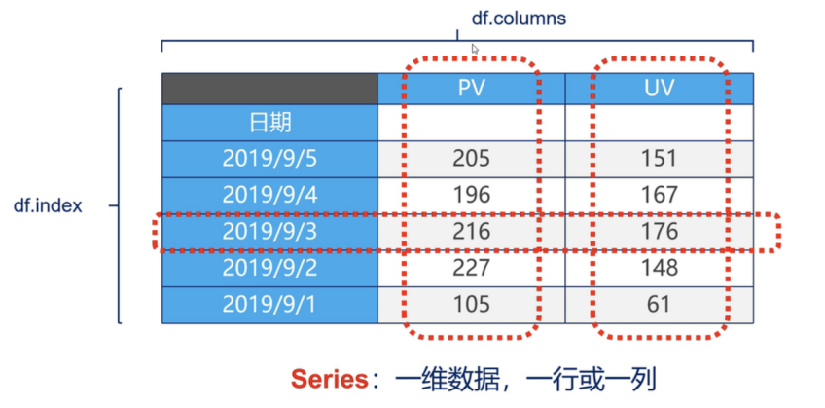
pandas数据结构-Series
Notes:
DataFrame是一维数据，Series是二维数据，一行或一列

Slide 17
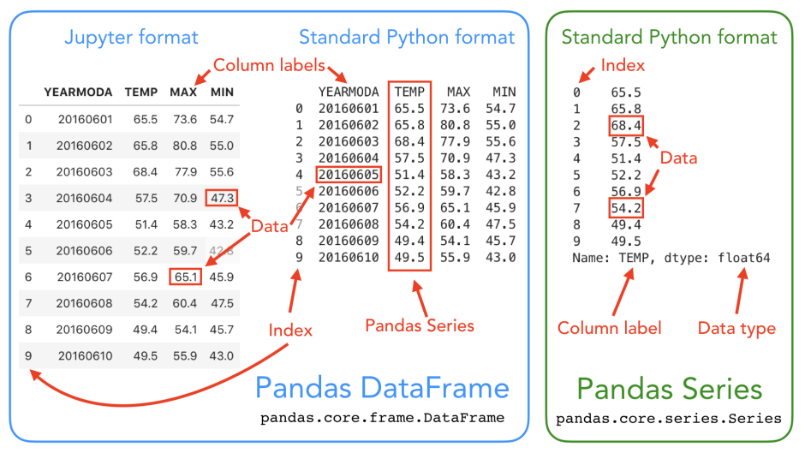
pandas数据结构
Notes:
上图参见： https://geo-python-site.readthedocs.io/en/latest/notebooks/L5/exploring-data-using-pandas.html

Slide 18
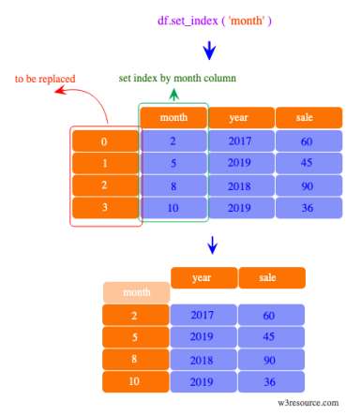
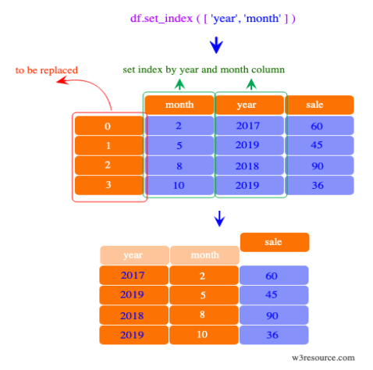
pandas数据结构-index
“Pandas是数据科学家最好的朋友，index是pandas背后看不见的灵魂”
inde/索引就像一个地址，这就是可以访问DataFrame或Series列中的任何数据点的原因。行和列都有索引，行索引称为index，列索引则称为列名
Notes:
pandas上各种对数据的眼花缭乱的操作，大多数最终都体验在index上的操作。
[Pandas Index Explained](https://towardsdatascience.com/pandas-index-explained-b131beaf6f7b): index是pandas的灵魂
[Pandas DataFrame: set_index() function](https://www.w3resource.com/pandas/dataframe/dataframe-set_index.php) : set_index的图示用法
[pandas 索引 Indexing](https://www.gairuo.com/p/pandas-indexing):

Slide 19
数据分析无门槛快速上手
python及python哲学
jupyter及文学编程思想
pandas概念及数据结构
动手学：pandas常用功能
动手学：真实数据分析案例
目录
Notes:
大家好，本次培训是面向技术部所有人员，考虑到大家的岗位不同，有产品、实施、开发，技术栈也不同，有java、python等，
因此本次培训偏向于大众化的技术背景和原理，编程哲学和一种新式的开发模式；精心准备了让所有人员立即上手的模拟环境和一个来自真实需求的数据分析案例。
希望大家通过本次培训，了解python、jupyter、pandas相关知识的来龙去脉和编程思想，解决问题的思路，真实体验一个数据分析案例的实现过程，未来更多通过数据驱动更合理地解决工作中的问题。
对于产品、需求人员，可以适当学习下python，有助于工作效率的提升。对于开发人员，可以学习python作为自己的第二技术语言，技多不压身。
本次培训内容分为五个部分：
python及python哲学
jupyter及文学编程思想
pandas概念及数据结构
模拟演练：pandas常用功能
模拟演练：真实数据分析案例
###
准备工作：准备模拟环境、 设计需要案例、知识点和背景材料
1、面向产品、需求人员，普及python、数据分析的原理，真实体验一个需求案例的实现过程，未来更多通过数据驱动更合理地解决需求问题。
2、面向非python技术人员，了解另一门语言的来龙去脉和新的编程思想，真实运行一个案例，触类旁通，感兴趣的话可以继续深入
3、面向python技术人员，了解python相关的来龙去脉和编程思想，未来更好的编程实践。
###

Slide 20
常用API
数据读取
Series和DataFrame结构
数据查询的方法（常用）
索引index方法
新增数据列
数据统计
数据排序
apply方法
groupby后的apply方法
数据合并，merge、concat

Slide 21
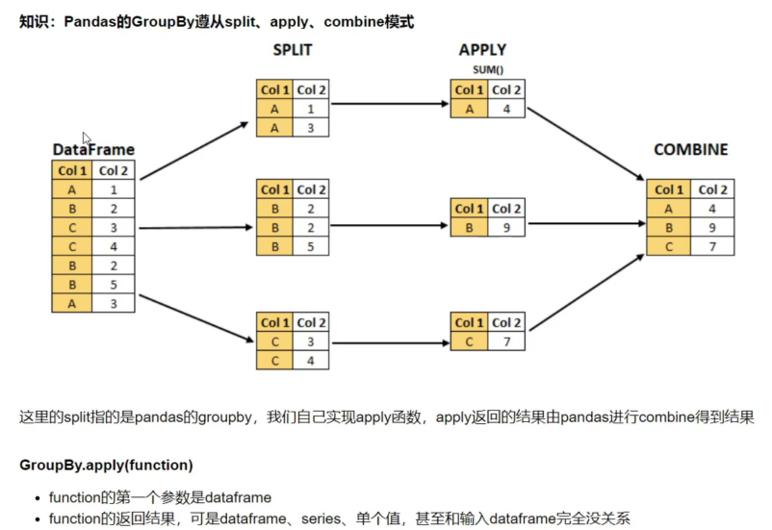
groupby

Slide 22
数据分析无门槛快速上手
python及python哲学
jupyter及文学编程思想
pandas概念及数据结构
动手学：pandas常用功能
动手学：真实数据分析案例
目录
Notes:
大家好，本次培训是面向技术部所有人员，考虑到大家的岗位不同，有产品、实施、开发，技术栈也不同，有java、python等，
因此本次培训偏向于大众化的技术背景和原理，编程哲学和一种新式的开发模式；精心准备了让所有人员立即上手的模拟环境和一个来自真实需求的数据分析案例。
希望大家通过本次培训，了解python、jupyter、pandas相关知识的来龙去脉和编程思想，解决问题的思路，真实体验一个数据分析案例的实现过程，未来更多通过数据驱动更合理地解决工作中的问题。
对于产品、需求人员，可以适当学习下python，有助于工作效率的提升。对于开发人员，可以学习python作为自己的第二技术语言，技多不压身。
本次培训内容分为五个部分：
python及python哲学
jupyter及文学编程思想
pandas概念及数据结构
模拟演练：pandas常用功能
模拟演练：真实数据分析案例
###
准备工作：准备模拟环境、 设计需要案例、知识点和背景材料
1、面向产品、需求人员，普及python、数据分析的原理，真实体验一个需求案例的实现过程，未来更多通过数据驱动更合理地解决需求问题。
2、面向非python技术人员，了解另一门语言的来龙去脉和新的编程思想，真实运行一个案例，触类旁通，感兴趣的话可以继续深入
3、面向python技术人员，了解python相关的来龙去脉和编程思想，未来更好的编程实践。
###

Slide 23
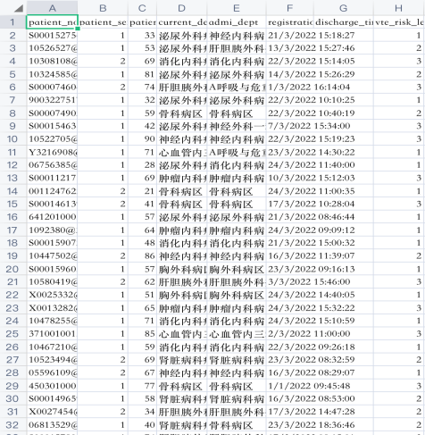
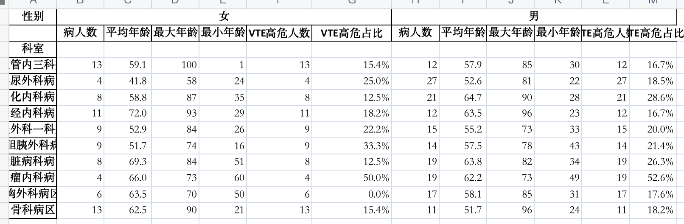
- 使用预置环境和预置数据，无需编程基础，可以直接上手，满足一个统计需求
- 1、统计每个科室不同性别的人数，平均年龄，最大年龄、最小年龄
- 2、统计每个科室不同性别的VTE高危人数、VTE高危占比
- 3、数据合并，按下列表格输出结果

Slide 24
数据分析无门槛快速上手
python及python哲学
jupyter及文学编程思想
pandas概念及数据结构
动手学：pandas常用功能
动手学：真实数据分析案例
目录
Notes:
大家好，本次培训是面向技术部所有人员，考虑到大家的岗位不同，有产品、实施、开发，技术栈也不同，有java、python等，
因此本次培训偏向于大众化的技术背景和原理，编程哲学和一种新式的开发模式；精心准备了让所有人员立即上手的模拟环境和一个来自真实需求的数据分析案例。
希望大家通过本次培训，了解python、jupyter、pandas相关知识的来龙去脉和编程思想，解决问题的思路，真实体验一个数据分析案例的实现过程，未来更多通过数据驱动更合理地解决工作中的问题。
对于产品、需求人员，可以适当学习下python，有助于工作效率的提升。对于开发人员，可以学习python作为自己的第二技术语言，技多不压身。
本次培训内容分为五个部分：
python及python哲学
jupyter及文学编程思想
pandas概念及数据结构
模拟演练：pandas常用功能
模拟演练：真实数据分析案例
###
准备工作：准备模拟环境、 设计需要案例、知识点和背景材料
1、面向产品、需求人员，普及python、数据分析的原理，真实体验一个需求案例的实现过程，未来更多通过数据驱动更合理地解决需求问题。
2、面向非python技术人员，了解另一门语言的来龙去脉和新的编程思想，真实运行一个案例，触类旁通，感兴趣的话可以继续深入
3、面向python技术人员，了解python相关的来龙去脉和编程思想，未来更好的编程实践。
###

Slide 25
谢 谢！

